Slide 1
Comandos Git/Github

Slide 2
Temas
1
2
3
Repositório
local
Repositório
remoto
Aceitar convite
ao repositório

Slide 3
Repositório local
1

Slide 4
Os seguintes comandos são o passo a passo que necessitamos para trabalhar com um repositório.

Slide 5
Comandos passo a passo para criar um repositório local
>_
git init // Cria o repositório local
git config user.name "nomeUsuario" // Informe seu nome
git config user.email "emailUsuario" // Informe seu email cadastrado no Github
git remote add origin https://... // Link para vincular ao repositório remoto
>_
>_
>_

Slide 6
Comandos passo a passo para subir alterações
>_
git add . // Adiciona todos os arquivos
>_
git commit -m "mensagem" // Adiciona um commit com uma mensagem, identificando as alterações realizadas naqueles arquivos.
git push origin master // Envia as alterações ao repositório remoto
>_

Slide 7
Outros comandos
>_
git status // Realiza o acompanhamento dos estados dos arquivos
>_
git pull // Baixa as mudanças que existem no repositório remoto

Slide 8
Repositório remoto
2

Slide 9
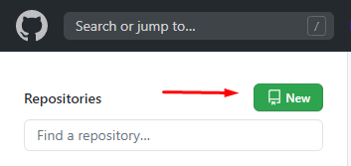
Passo a passo para criar um repositório no Github
1
Em sua conta do GitHub, clique em New.

Slide 10
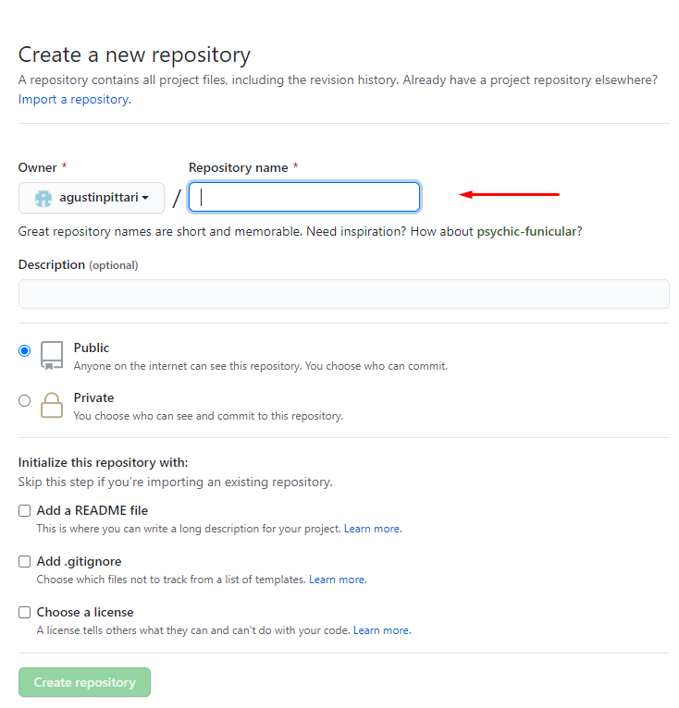
Passo a passo para criar um repositório no Github
Escolha um nome para o repositório e clique em Create repository.
2

Slide 11
Passo a passo para criar um repositório no Github
3
O Github irá prover um link para o repositório criado. Adicione o link ao seguinte comando para copiar o repositório para seu computador local:
>_
git clone linkDoRepo // Clonamos o repositório em nosso computador

Slide 12
Aceitar convite ao repositório
3

Slide 13
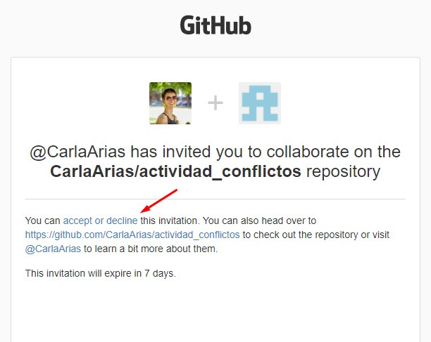
Como aceitar convite ao repositório
Se estamos trabalhando em equipe, e outro integrante nos convida a colaborar em seu repositório, o que temos que fazer é o seguinte:
1
Verificar nosso e-mail e clicar em accept or decline.

Slide 14
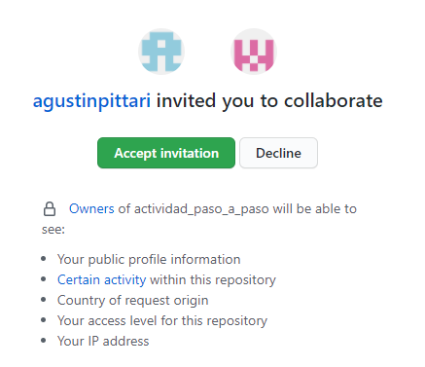
Como aceitar convite ao repositório
2
Seremos direcionados ao Github, onde finalmente podemos aceitar o convite, clicando em Accept invitation
A partir do momento em que o convite foi aceito com o comando git clone, estamos aptos a trabalhar como colaboradores do repositório.
3

Slide 15


